Slide 1
Git Feasibility Study Report

Slide 2
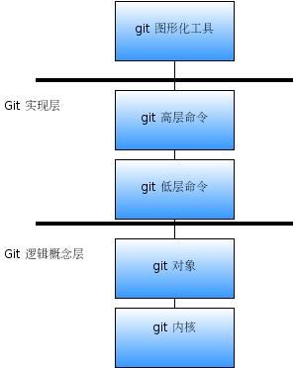
1.1什么是Git
Git 是一套内容寻址文件系统。从内部来看，Git 是简单的key-value 数据存储。

Slide 3
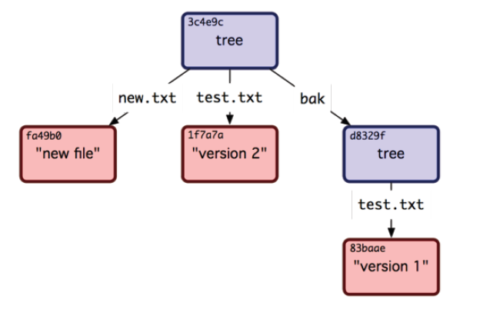
Tree对象

Slide 4
Commit对象

Slide 5
引用对象

Slide 6
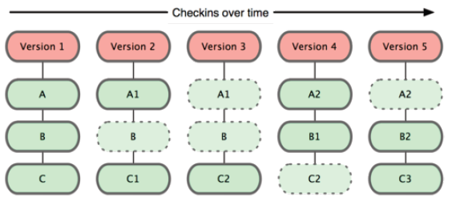
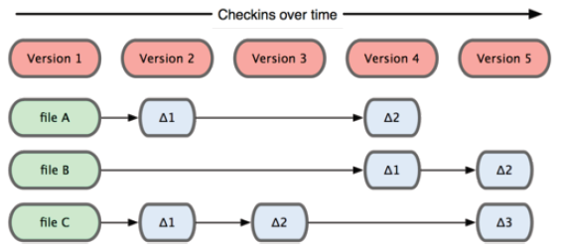
文件存储
Git 快照文件系统
差异文件系统
SVN
ClearCase

Slide 7
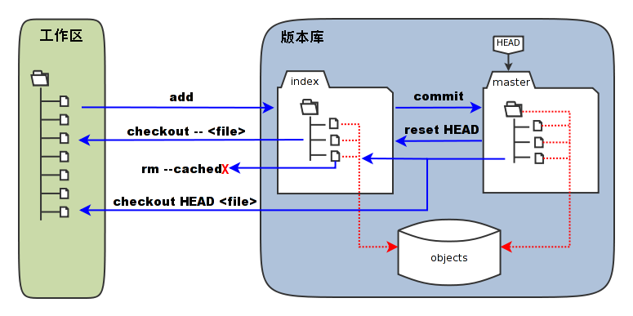
文件操作

Slide 8
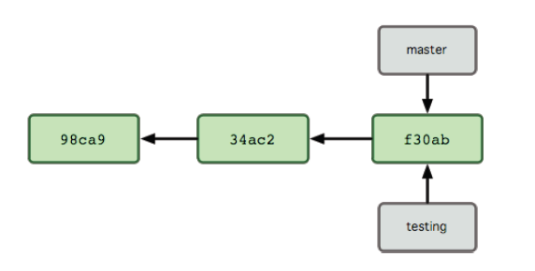
分支图示简化
1
2
3
4

Slide 9
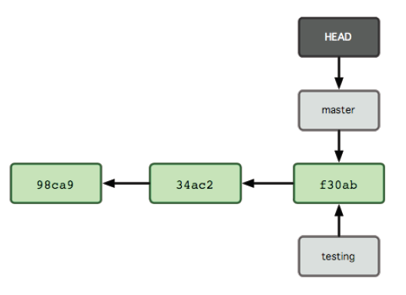
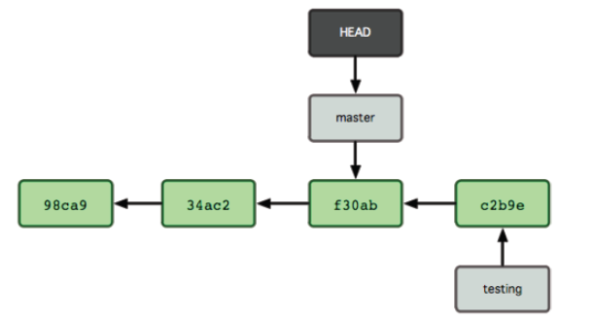
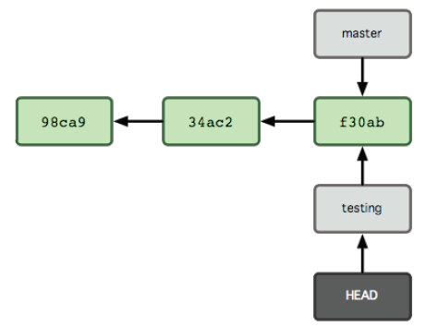
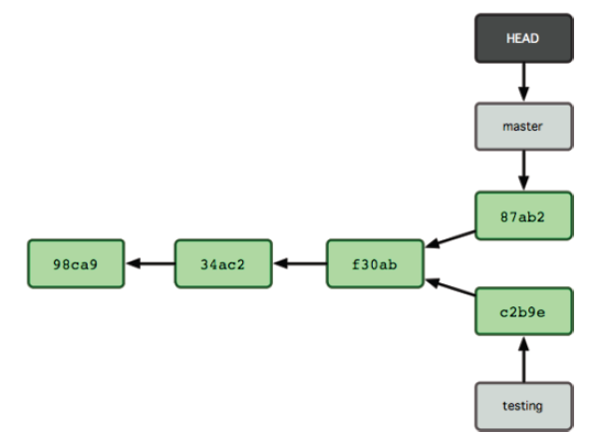
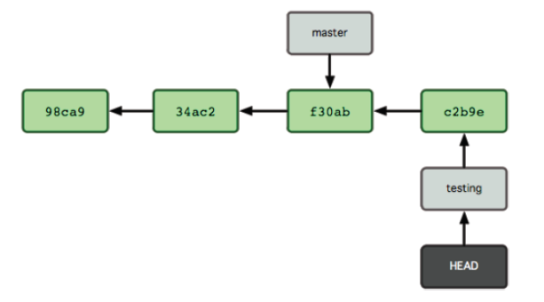
分支操作
1
4
2
5
3

Slide 10
分支与工作区

Slide 11
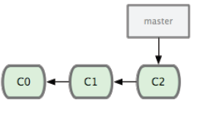
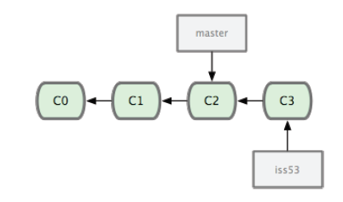
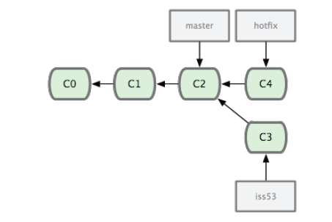
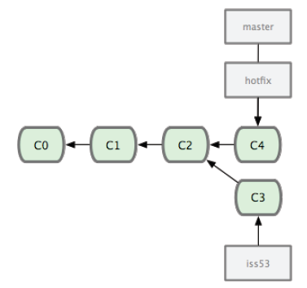
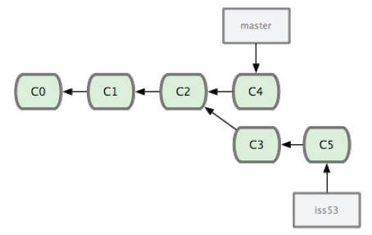
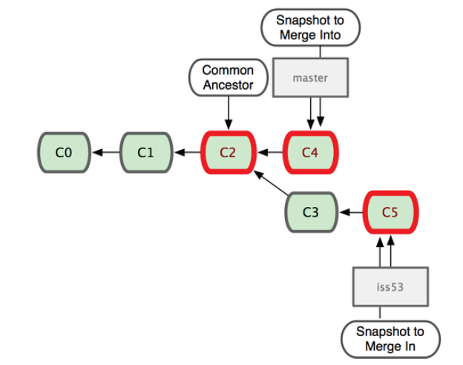
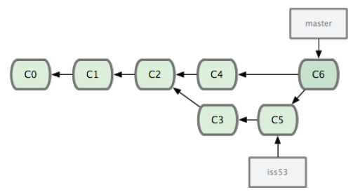
1.2 分支管理--合并
1
2
3
4
5
6
7

Slide 12
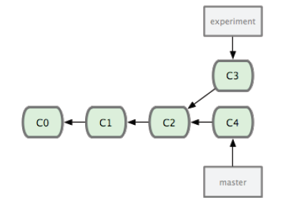
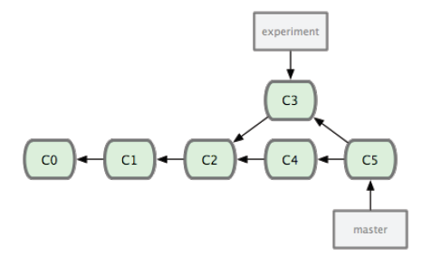
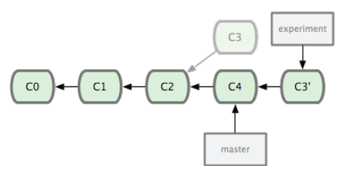
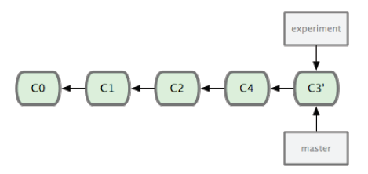
分支Rebase
1
2
3
4

Slide 13
1.3远程分支

Slide 16
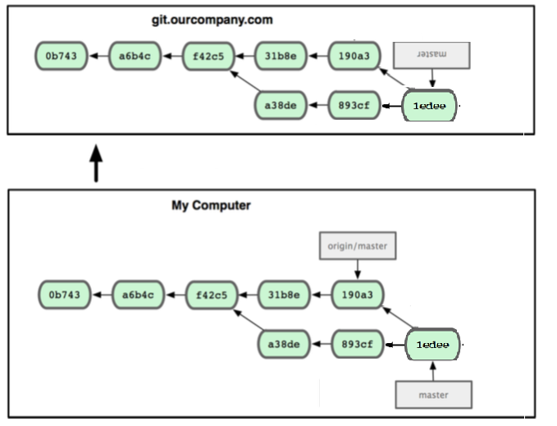

Slide 17
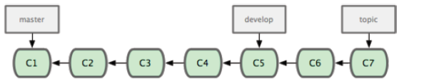
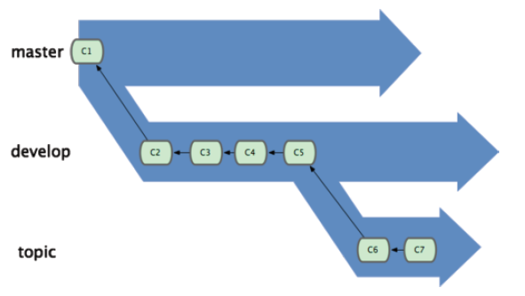
1.4 分支工作流—长期分支

Slide 18
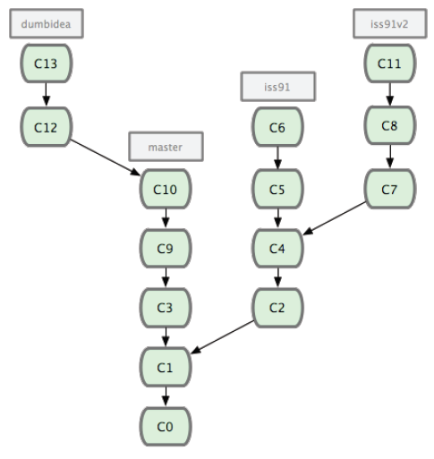
特性分支

Slide 19
1.5合作模式—集中式

Slide 20
集成管理+代码审核

Slide 21
司令官副官模式

Slide 22
2 为什么用Git
版本管理系统的两个基本功能：
文件历史记录
并行协作
以下就并行协作做出比较

Slide 23
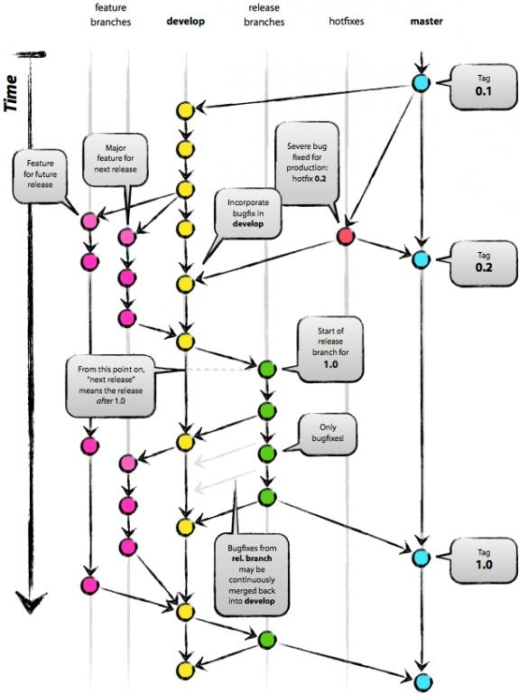
项目举例

Slide 24
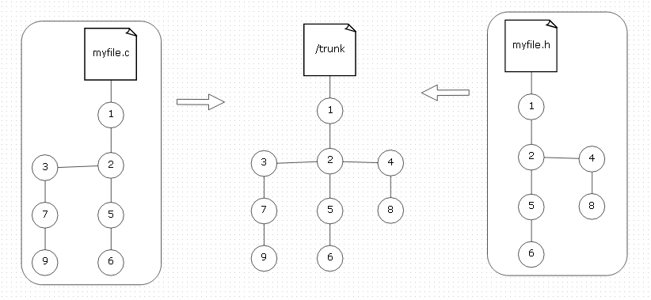
SVN差异文件系统的问题
逻辑视图

Slide 25
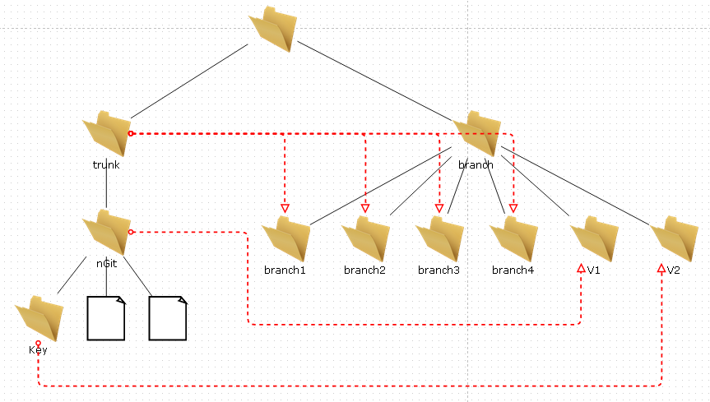
SVN分支管理—操作

Slide 26
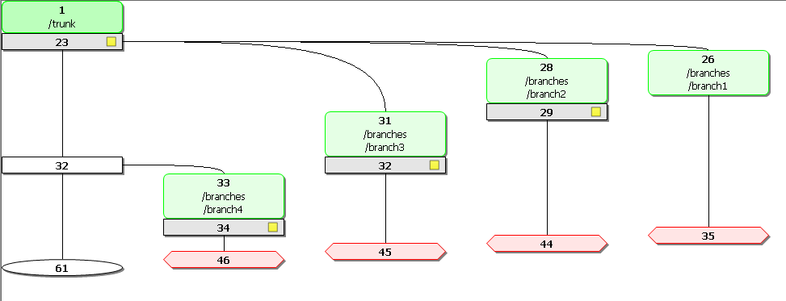
SVN分支管理—视图1

Slide 27
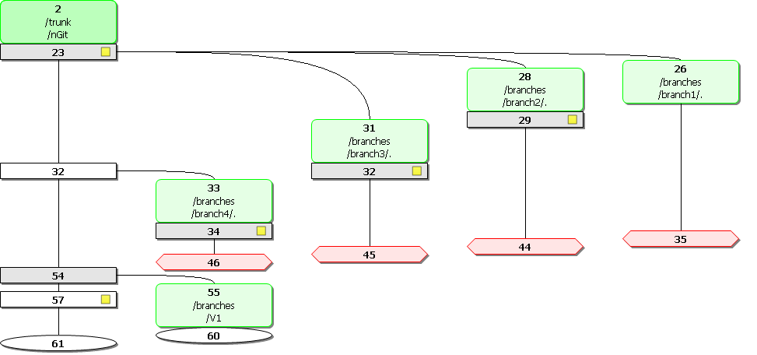
SVN分支管理—视图2

Slide 28
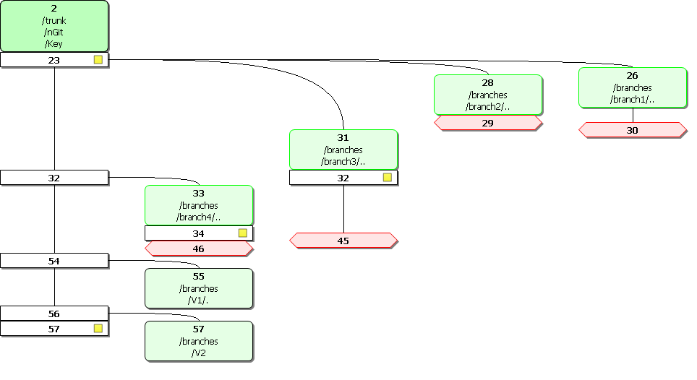
SVN分支管理—视图3

Slide 29
SVN的问题
存在branches/trunk/tags三个目录，人为的隔离版本管理
目录、子目录可以随意拷贝，从而导致分支缺乏一个总体视图
不能显示合并信息，或不能直观的显示

Slide 30
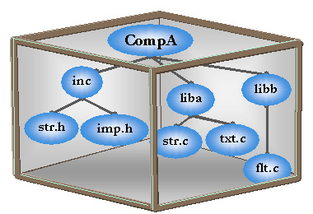
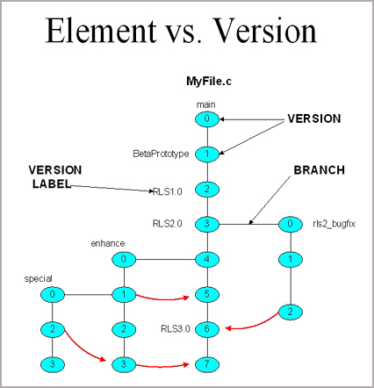
ClearCase 组件及版本

Slide 31
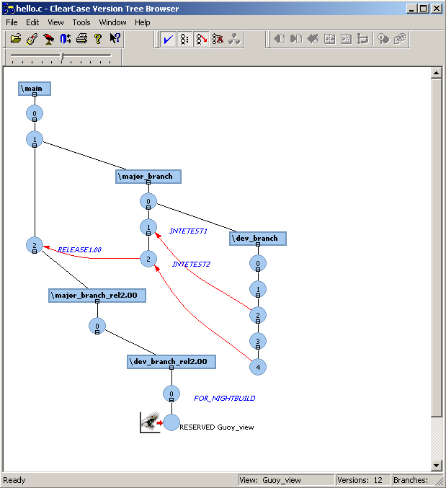
ClearCase Base工作模式

Slide 32
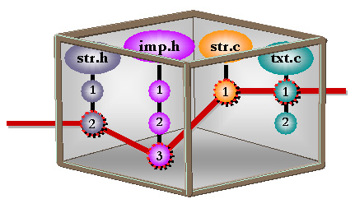
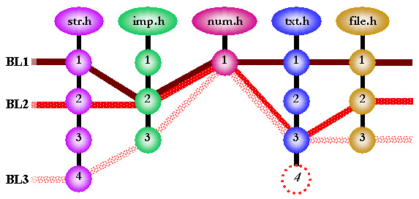
ClearCase 基线

Slide 33
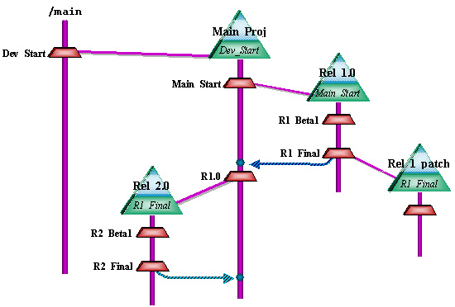
ClearCase UCM工作模式

Slide 34
限制

Slide 35
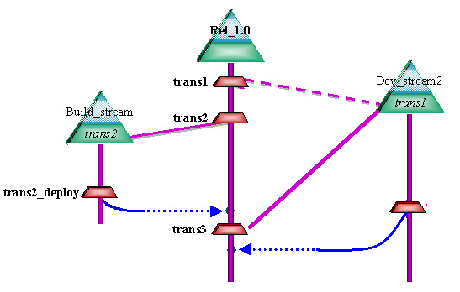
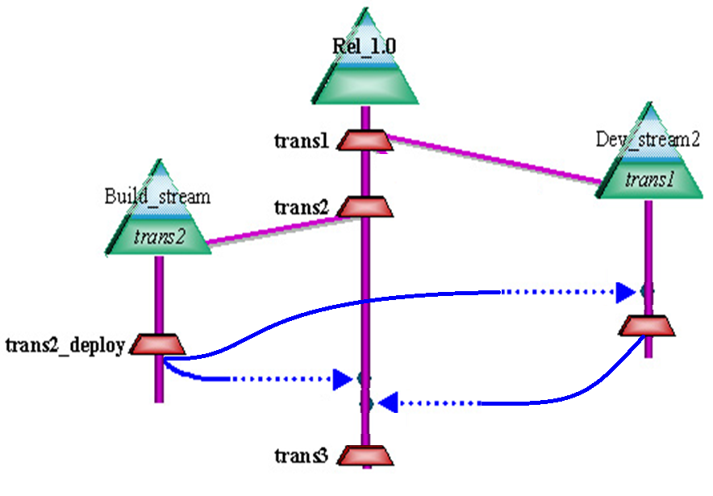
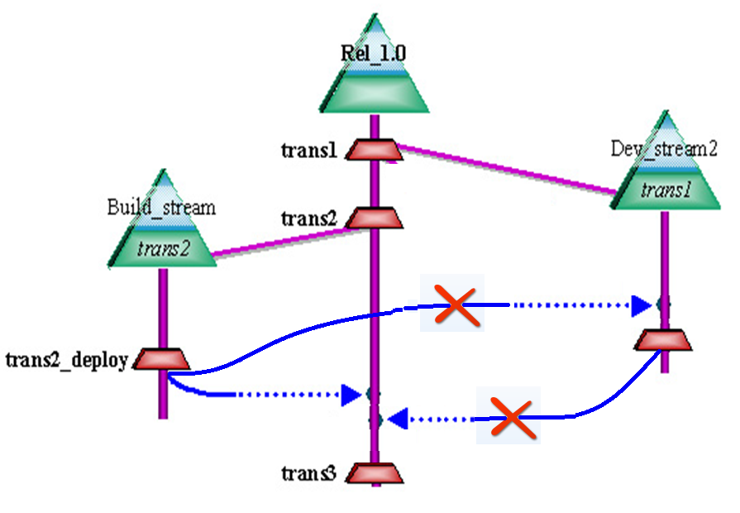
操作
http://www.ibm.com/developerworks/cn/rational/r-ucm-bp/5134.html

Slide 36
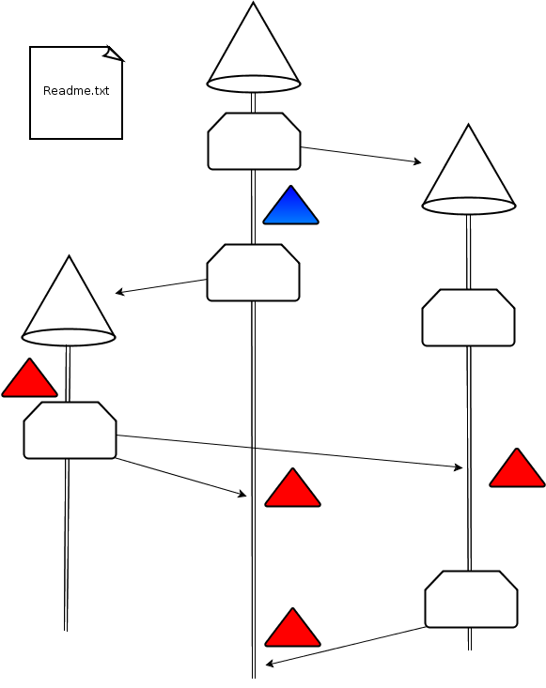
可能的原因

Slide 37
ClearCase的问题
比SVN好
但为了表示分支的概念，增加了很多新的概念比如流，理解上困难
分支的历史是和流绑定的，删除会丢失部分历史视图
因为和其他工具整合，配置/学习/使用都不容易
收费

Slide 38
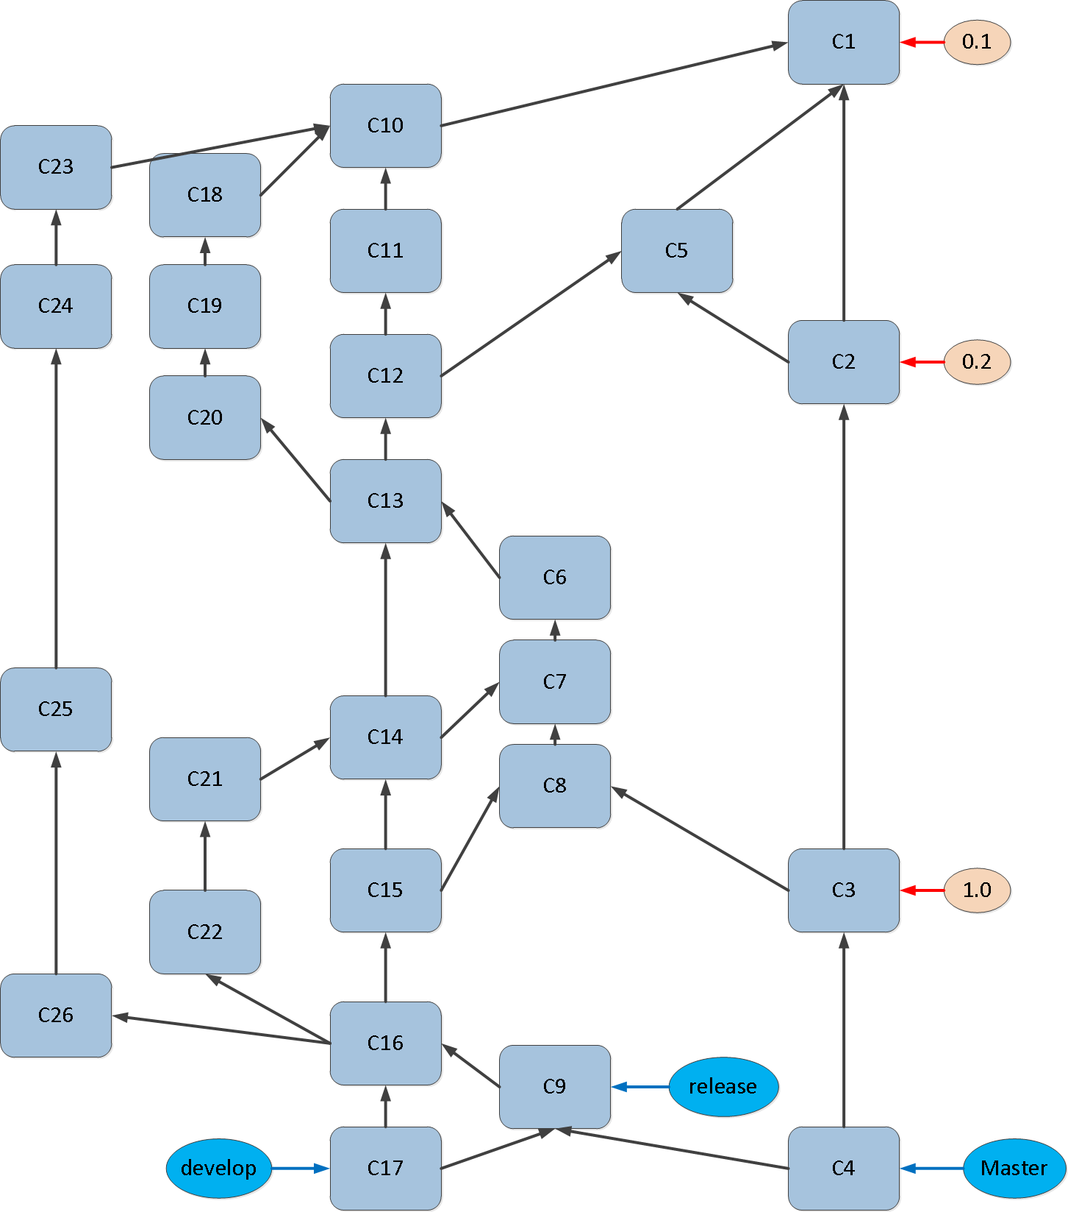
Git

Slide 39
3 Git存在的问题
入门难
Git命令有300多个，常用的有30多个
现有资料都是基于命令来编写的，没有专门针对原理性的介绍
界面不直观
现有软件，界面不直观，分支图很难看
只有深刻理解了git内核，才能用的比较顺手
权限管理
有Gitolite等开源服务器，正在改善
模块问题
有Girret、子模块、子树等手段来解决

Slide 40
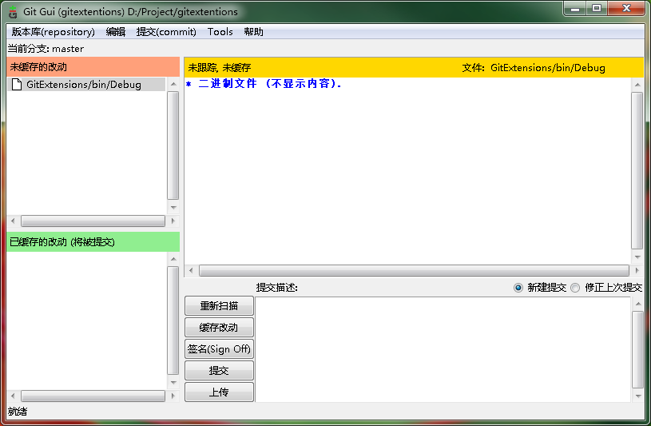
GitK 1

Slide 41
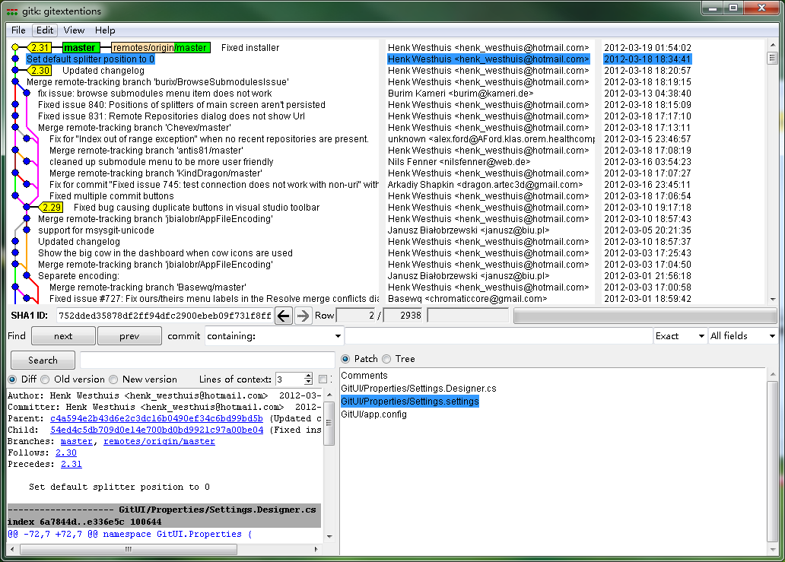

Slide 42
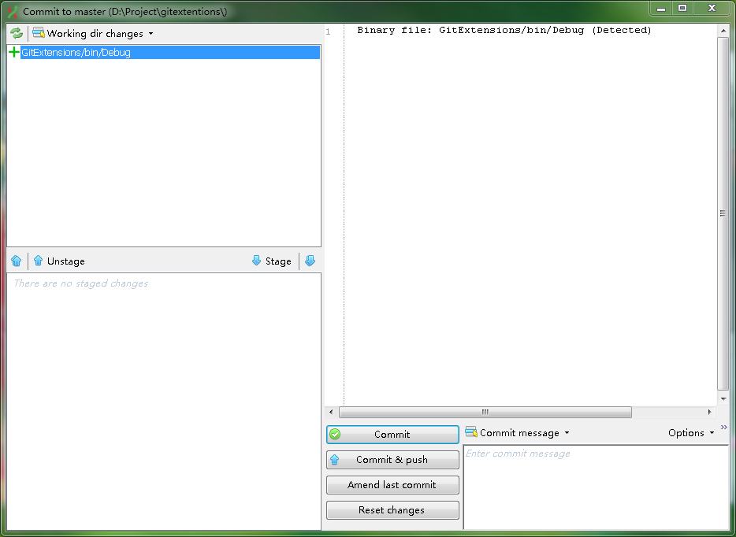
GitExtentions

Slide 43
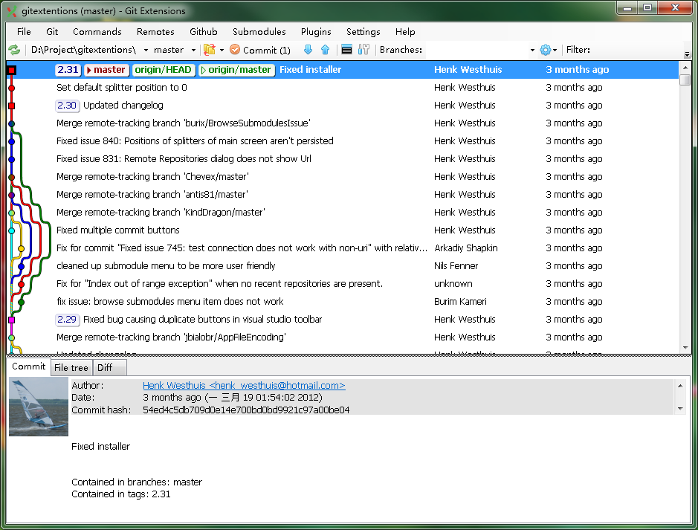

Slide 44
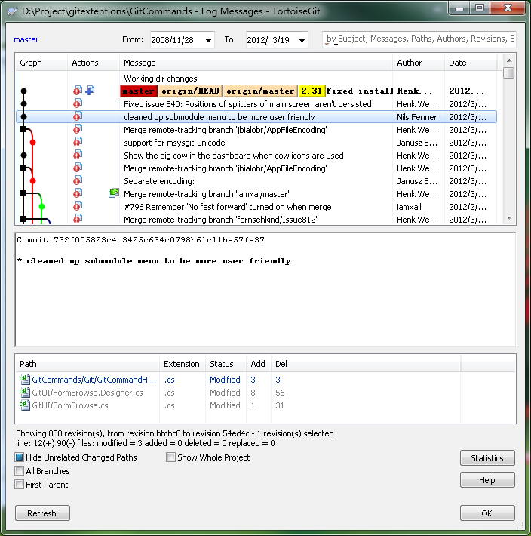
TortoiesGit

Slide 45
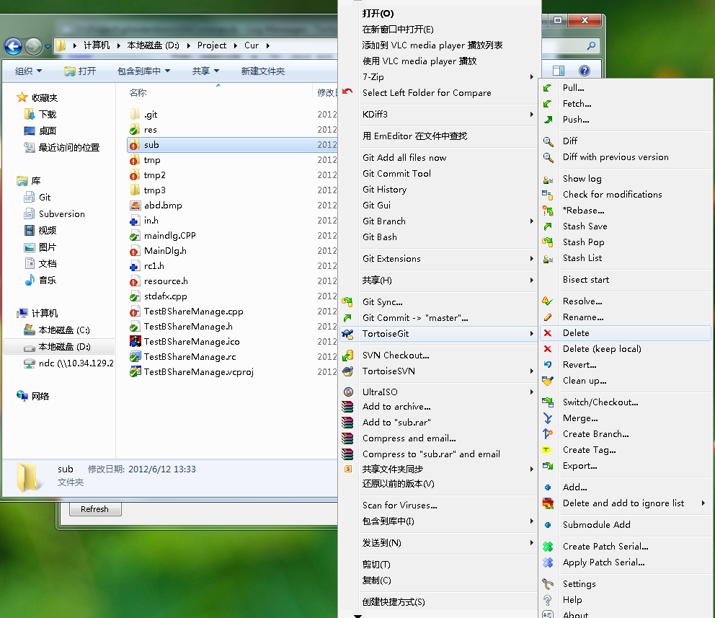

Slide 46
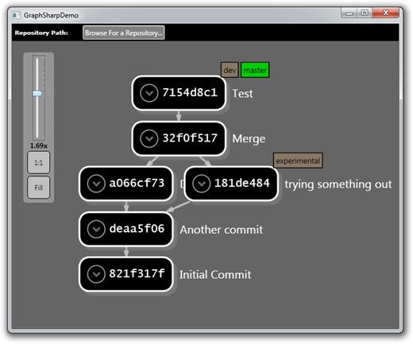
SeeGit

Slide 47
思考
a Git 具有相当的潜力
b 有很多款Git工具
c 推广需要简洁深入的文档

Slide 48
4 nGit设计理念
采用跨平台框架开发
先开发单独工具，后开发与VS、eclipse、windows exploer工具。
多视图分支管理界面
所见即所得，拖放操作
文件提交，采用SVN图标形式直接显示本地、index区，数据库的差别
文件比较、冲突解决，采用Kdiff3、BeyonCompare类似界面

Slide 49

文件提交

Slide 50

分支管理界面

Slide 51


Slide 52


Slide 53


Slide 54

nGit开发计划

Slide 55
感谢大家！ 黄铭伟 User Story 的建议 肖悦天 对PPT提出的修改建议

